Slide 1


Redes Neuronales (II)
Ing. Jaime Antonio Huaytalla Pariona
jhuaytalla@uncp.edu.pe

Slide 2
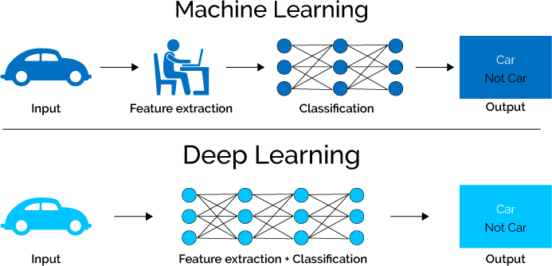
Introducción
¿Qué es Deep Learning?
  Red neuronal con varias capas ocultas
  Las capas ocultas realizan “identificación de características”
  Solo funciona bien si hay muchos datos

Slide 3
Introducción
En Deep Learning:
Atributos de bajo nivel
Atributos de nivel medio
Atributos de alto nivel
Clasificador
entrenable
Entrada
Salida
Cada parte de una red neuronal profunda transforma su
representación en un nivel de abstracción más alto
Ejemplo
  Imagen
    Pixel → Borde → Textura → Parte → Objecto
  Texto
    Caracter → Palabra → Grupo de palabras → Proposición → Oración → Historia

Slide 4
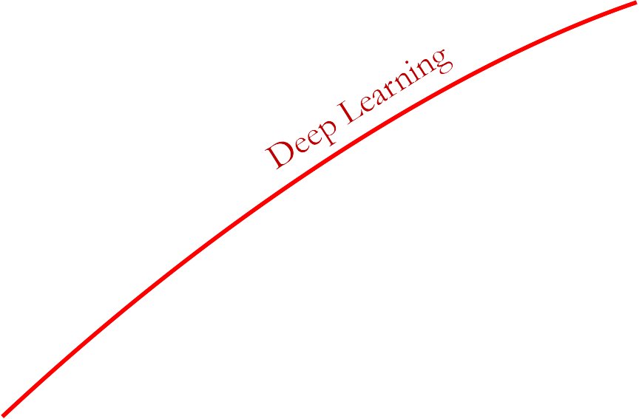
Introducción
Para poder aprender (y extraer características adecuadas), Deep
Learning usa una gran cantidad de datos
Desempeño
Machine Learning
Cantidad de datos
Gran cantidad de datos implica gran cantidad de parámetros
  Se requiere mejores algoritmos de optimización
  Es necesario realizar regularización
4

Slide 5
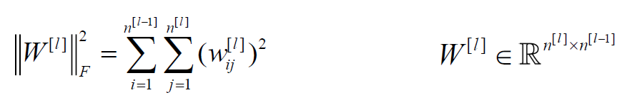
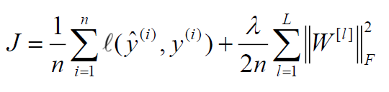
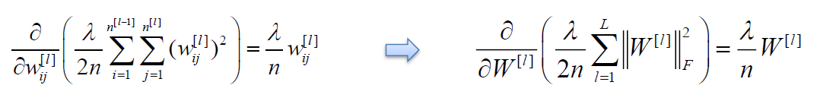
Regularización
Regularización de Norma
Se utiliza alguna norma para regularizar los pesos
- Usualmente: norma de Frobenius:
Función de costo regularizada (asumiendo L capas y n instancias)
Derivada de la función de regularización
- Esta derivada solo afecta la actualización de los pesos (no del bias)

Slide 6
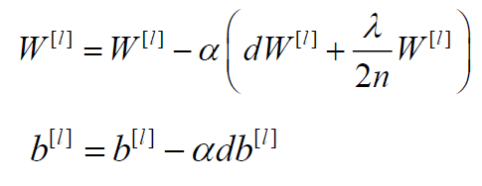
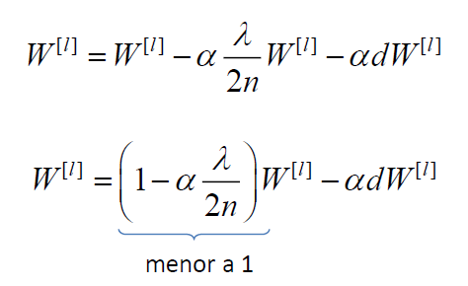
Regularización
Regularización de Norma
Actualización de parámetros
- La actualización de los pesos se puede factorizar: “decaimiento ponderado”

Slide 7
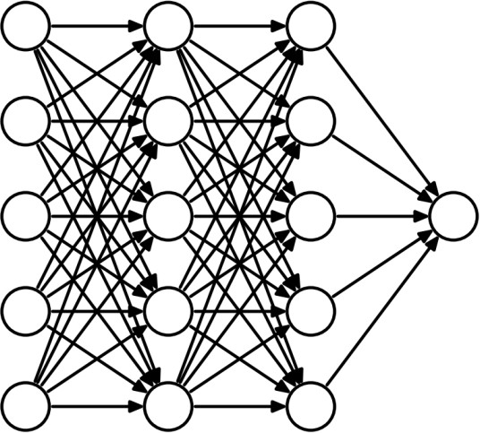
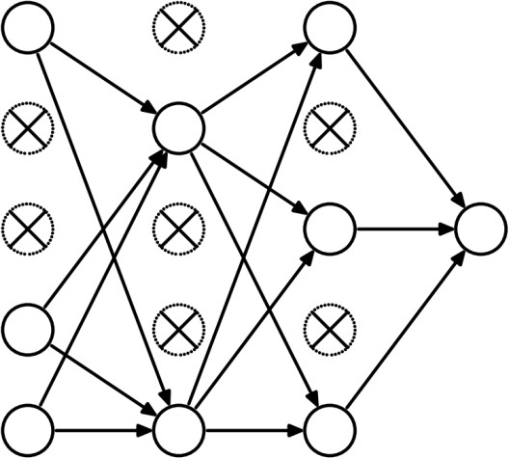
Regularización
Dropout
Retira un nodo de cada capa de manera aleatoria
  Durante entrenamiento: cada neurona tiene probabilidad p de estar presente
  Durante prueba: todas las neuronas están presentes
Ejemplo: durante el entrenamiento
Red neuronal inicial
Red neuronal con “dropout”
(las X indican que no se usan)

Slide 8
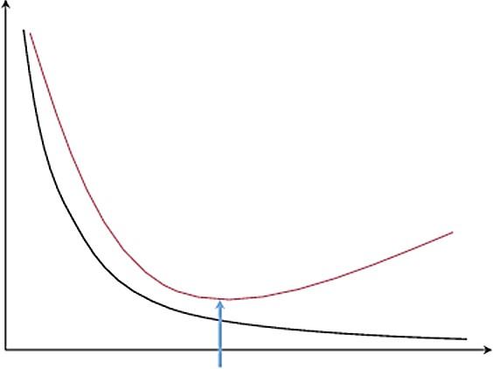
Regularización
“Early Stopping”
Se analiza el error en el conjunto de entrenamiento y en conjunto de
validación
Se detiene el algoritmo antes de que realice “overfitting”
error
validación
entrenamiento
detener
entrenamiento
número de “épocas”

Slide 9



Algoritmos de Optimización
Descenso del Gradiente Mini-Batch
Se divide todos los datos de entrenamiento (“batch”) en partes (“mini-
batches”)
Batch
Mini-batches
El bucle utiliza cada uno de los mini-batches
  En cada actualización de parámetros se utiliza 1 mini-batch (diferente)
  La derivada que se usa es “aproximada” (no usa todo el batch)
  Reduce el tiempo de entrenamiento
Época (“epoch”): una “pasada” completa a todos los datos (todos los mini-
batches)

Slide 10
Algoritmos de Optimización
Métodos Principales
Son modificaciones del descenso del gradiente
Métodos:
  Descenso de gradiente con momentum
  Gradiente acelerado de Nesterov
  Adagrad
  RMSprop
  Algoritmo de Adam
  AdaMax
  Nadam
  AMSGrad
  AdamW
  QHAdam
  AggMo
  YellowFin
- QMH

